Slide 1
Resolución del Trabajo Práctico 2
Equipo de cátedra:
Adjunta a/ c: TPN Laura Otero, Mgtr.
JTP: Carolina Barandiarán, Mgtr.
JTP: Lic. Gabriela Llaneza (con licencia por maternidad)
Ayudante: TPN. Di Rocco, Mariana.
Ayudante: Prof. Fernández Najle, Mariana.

Slide 2
Objetivos
Comprensión lectora: Identificación de cognados – Vocabulario específico.
Aspectos formales de la LE: Verbo BE – Construcción “there + be” – Voz pasiva y activa.

Slide 3
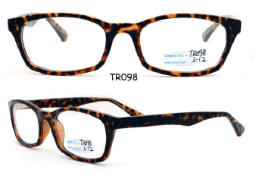
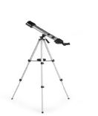
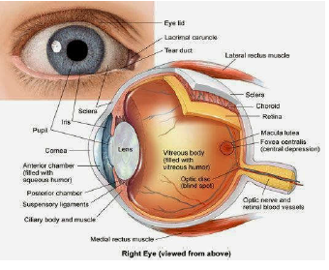
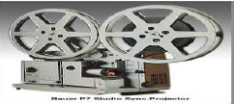
Lenses
There are numerous uses for lenses. A common use is for spectacles. Compound and refracting telescopes have two systems of lenses. Lenses are used in cameras to focus rays of light onto the film. They are also used in film projectors to magnify the picture.

Slide 4

Consignas
1) Subrayar los cognados.
2) Indicar si las imágenes coinciden con los usos mencionados en el texto.
3) Traducir la primera oración.
4) ¿Cómo diría en castellano “compound and refracting telescopes”?
5) Determinar si las formas del verbo “be” están en voz activa o voz pasiva.

Slide 5

Corrección
1) numerous – uses – common – use –
compound – refracting telescopes - (FN – ING en refracting y està calificando a telescopes al igual que compound)
Used – use nuevamente, antes USE/uses se usó como sustantivo, aquí como participio pasado del verbo USE. Esta forma se usa para la voz pasiva (entre otras formas verbales)
systems - in- cameras – rays – focus – film
.

Slide 6
Voz pasiva: Lenses are used in cameras… / They are also used in film projectors…
5) Voz activa: There are numerous… / A common use is for spectacles.
2) Not all of them (No todas).
3) Hay/Existen numerosos / diferentes usos para los lentes.
4) Telescopios compuestos y refractariosVoz pasiva: Lenses are used in cameras… / They are also used in film projectors…
5) Voz activa: There are numerous… / A common use is for spectacles.

